Slide 1
C++ Developer. Professional
otus.ru

Slide 2


Меня хорошо видно
&& слышно?

Slide 3

Защита проекта Тема: Разработка ПО для организации децентрализованной (mesh) сети передачи данных
Горцев Сергей
Должность
Компания

Slide 4
План защиты
Цели проекта
Что планировалось
Используемые технологии
Что получилось
Схемы/архитектура
Выводы

Slide 5
Цели проекта
Какие цели вы поставили и какие задачи решили своим проектом
1. | Реализовать сетевое взаимодействие между несколькими узлами (экземплярами ПО) сети, которые будут обмениваться своими таблицами маршрутизации и перестраивать трафик передачи данных по мере разрыва соединений между узлами
2. | Повысить навыки раработы с библиотекой c++ ASIO
3. | Попрактиковаться в использовании корутин из c++20
4.

Slide 6
Что планировалось
Что было в начале, что знали до курса, сколько времени заняло выполнение проекта
1. | Написать полноценное сетевое приложение с использованием c++ без использования сторонних фреймворков
2. | Изучить библиотеку c++ ASIO на прктике
3. | Повысить навыки по работе с корутинами

Slide 7
Используемые технологии
1. | Корутины
2.
3.
Какие технологии использовались и какое у вас мнение о новых технологиях

Slide 8
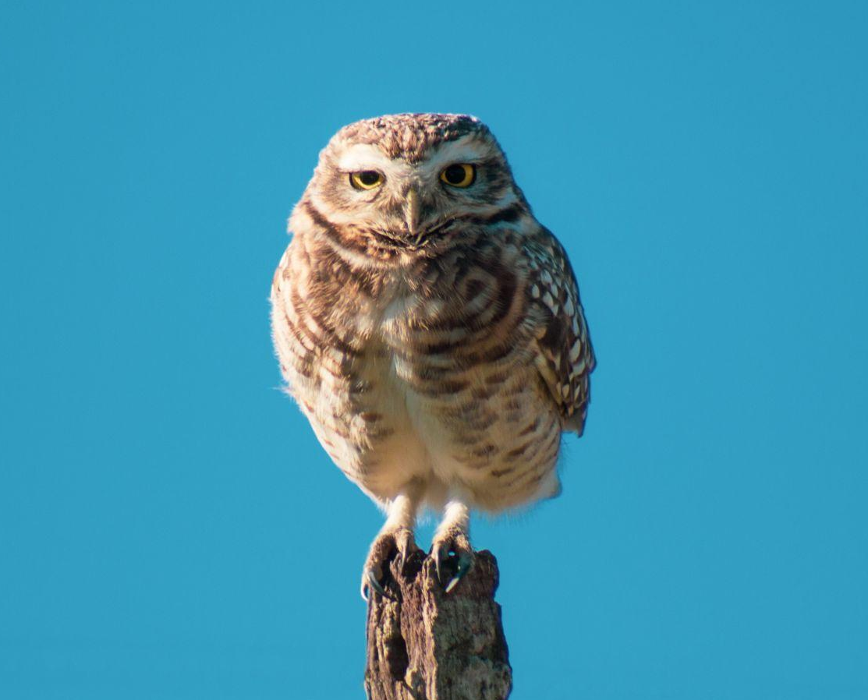
Что получилось
Скрины основных экранов приложения и действий
или
Демонстрация приложения и исходных кодов
или
Ссылка на репозиторий с исходными кодами или просто удачные кусочки

Slide 9
Схемы (архитектура, БД)
Опционально, если ваш проект позволяет это сделать

Slide 10
Выводы и планы по развитию
1.
2.
3.
Запланируйте пару минут на рефлексию в конце защиты проекта и расскажите о планах по развитию

Slide 11
Спасибо за внимание!

Slide 12
Инструкции для работы
с презентацией

Slide 13






































Слайд с иллюстрациями
Используйте иллюстрации. Они облегчают восприятие материала
Работа с данными
Интернет/Сети
Люди

Slide 14








































Слайд с иллюстрациями
Обучение, исследование
Компьютерные игры
Технологии

Slide 15














































Слайд с иллюстрациями
Коммуникации
Разное
Флажки/Метки
Коммуникации

Slide 16
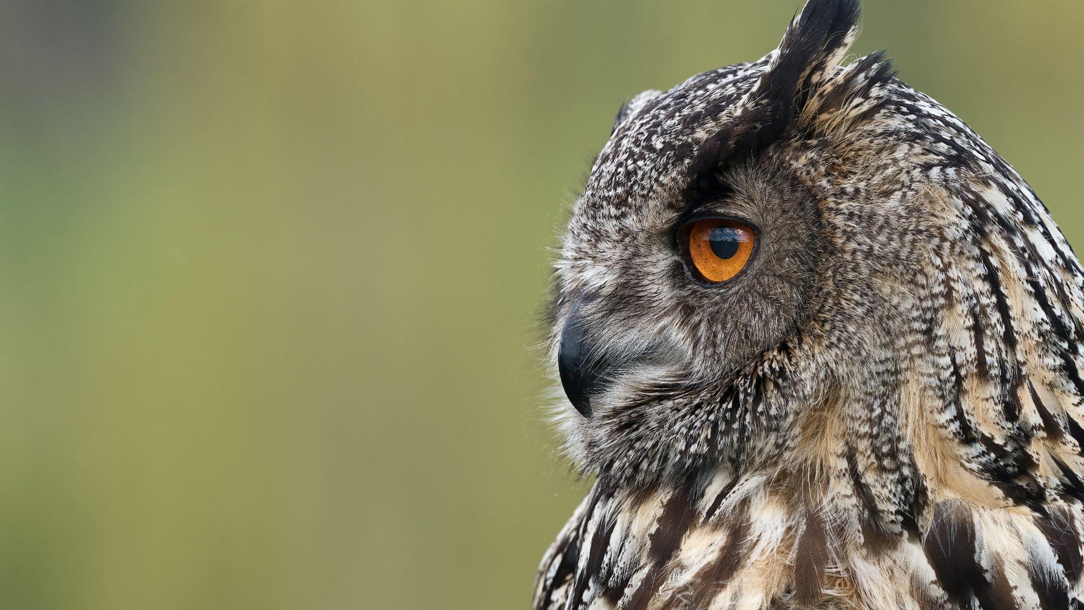
Чтобы добавить картинку на весь
слайд (так органичнее и эффектнее), используйте этот мастер-слайд

Slide 17
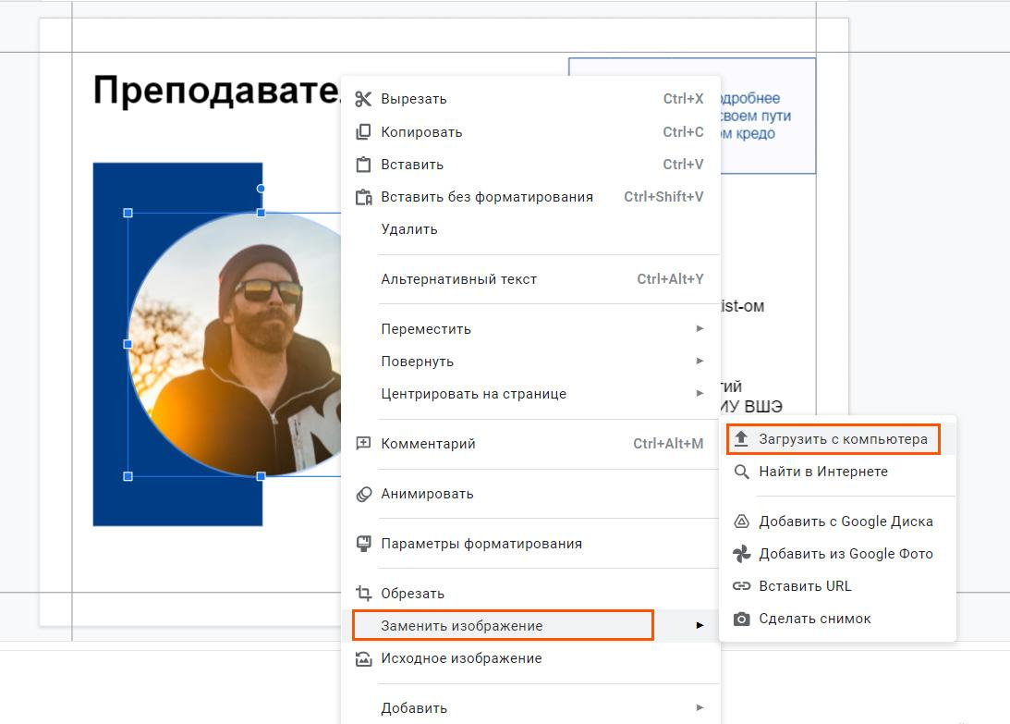
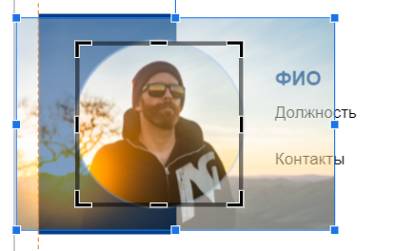
Как быстро заменить картинку
Кликните правой кнопкой
мыши на изображение
Перейдите в пункт «заменить изображение», далее выберите
нужный вариант загрузки
Двойным щелчком по картинке вы сможете настроить нужный размер
и положение изображения

Slide 18
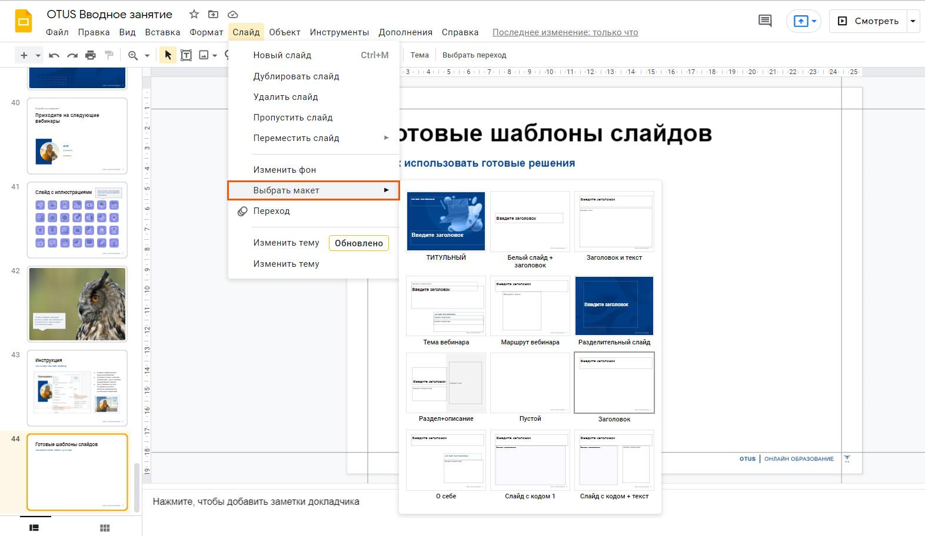
Шаблоны слайдов
Чтобы использовать готовые решения слайдов, нужно перейти
в пункт меню «Слайд»,
далее в выпадающем списке найти подпункт «Выбрать макет».

